Slide 1
ФИЗИКА · 10-СЫНЫП · 6-САБАҚ
Күштер. Күштерді қосу. Ньютон заңдары.
Бөлім: Динамика
Құндылық: Еңбекқорлық және кәсіби біліктілік

Slide 2
Сабақтың мақсаты Сабақтың басы · 6 мин
Сабақ соңында біз:
1
денеге әсер ететін күштерді анықтап, векторлық қосады
2
Ньютонның үш заңын тұжырымдайды
3
бірнеше күш әсер еткен денеге есеп шығару алгоритмін құрады
4
байланысқан денелер жүйесіне есептер шешіп, нәтижені талдайды
Оқу мақсаты: 10.2.2.1 -бірнеше күштің әрекетінен болатын дененің қозғалысына есеп шығарудың алгоритмдерін құру;
Күштер. Күштерді қосу. Ньютон заңдары.
2

Slide 3
Білімді өзектендіру Сабақтың басы · 6 мин
«Түйінді сөздер»
Өткен тақырып: Көкжиекке бұрыш жасай лақтырылған дененің қозғалысы.
Тақтадағы 5 түйінді сөзді («Көкжиекке бұрыш жасай лақтырылған дененің қозғалысы.» тақырыбынан) пайдаланып, оқушылар 2–3 сөйлемнен тұратын түсіндірме құрайды.
«Еңбек етсең ерінбей, тояды қарның тіленбей»
— Абай Құнанбайұлы
Күштер. Күштерді қосу. Ньютон заңдары.
3

Slide 4
Проблемалық жағдаят Сабақтың басы · 5 мин
Көлбеу жазықтықтағы жәшікке, жіппен байланысқан жүктерге қандай күштер әсер етеді және оларды қалай есептейміз?
?
Болжамдарыңды айтыңдар! Бүгінгі сабақтың тақырыбы қандай болуы мүмкін?
Күштер. Күштерді қосу. Ньютон заңдары.
4

Slide 5
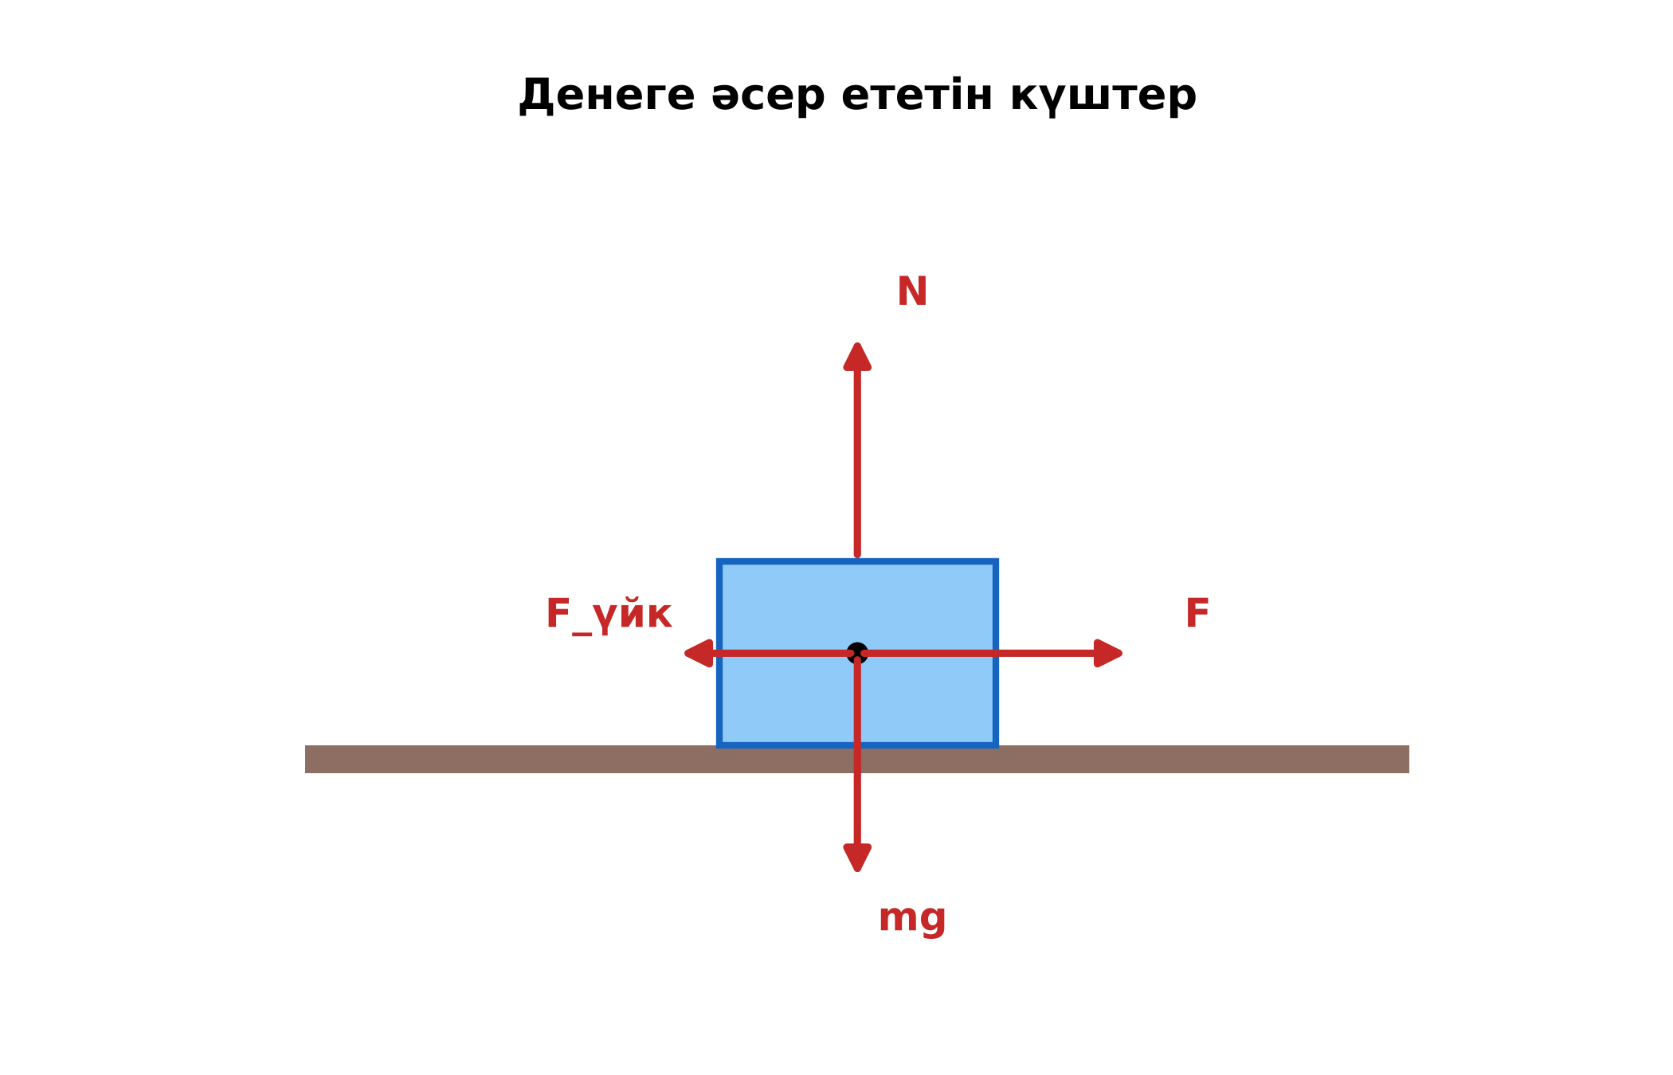
Жаңа білім Сабақтың ортасы · 12 мин
Күштер. Күштерді қосу. Ньютон заңдары.
Ньютонның заңдары: І – инерция; ІІ – ma⃗ = ΣF⃗; ІІІ – F⃗₁₂ = −F⃗₂₁.
Алгоритм: сызба → барлық күштер → осьтер → ma⃗ = ΣF⃗ проекциялары → жүйені шешу → тексеру.
Көлбеу жазықтық: ma = mg sin α − μmg cos α.
Күштер. Күштерді қосу. Ньютон заңдары.
5

Slide 6
Негізгі формулалар мен ұғымдар Сабақтың ортасы · 12 мин
Есте сақта
Ньютонның заңдары: І – инерция; ІІ – ma⃗ = ΣF⃗; ІІІ – F⃗₁₂ = −F⃗₂₁.
1
Алгоритм: сызба → барлық күштер → осьтер → ma⃗ = ΣF⃗ проекциялары → жүйені шешу → тексеру.
2
Көлбеу жазықтық: ma = mg sin α − μmg cos α.
3
Күштер. Күштерді қосу. Ньютон заңдары.
6

Slide 7

Суретпен жұмыс Сабақтың ортасы · 12 мин
Суретте не бейнеленген?
?
Қандай физикалық шамалар көрсетілген?
?
Олар қалай байланысқан?
?
Өз сөзіңмен түсіндір.
Күштер. Күштерді қосу. Ньютон заңдары.
7

Slide 8

Виртуалды зертхана Сабақтың ортасы · 12 мин
PhET симуляциясы
1
Симуляцияны QR-код арқылы ашыңдар
2
Параметрлерді өзгертіп, нәтижені бақылаңдар
3
Қандай шама қалай өзгереді? Қорытындыны дәптерге жазыңдар
phet.colorado.edu/en/simulations/forces-and-motion-basics
Күштер. Күштерді қосу. Ньютон заңдары.
8

Slide 9
Бекіту: «Эстафета» Сабақтың ортасы · 7 мин
Эстафета
Әр қатарға бір тапсырма беріледі, қатардағы оқушылар кезекпен шешімді жалғастырады; бірінші дұрыс аяқтаған қатар жеңеді.
ТАПСЫРМА
Үлгі: m = 5 кг жәшік 30° жазықтықпен (μ = 0,2) сырғанайды: a = 10(0,5 − 0,2·0,87) ≈ 3,3 м/с².
Күштер. Күштерді қосу. Ньютон заңдары.
9

Slide 10
Сергіту сәті Сабақтың ортасы · 2 мин
Сергіп алайық
«Иә – жоқ» қимылы. Дұрыс тұжырымға – қол шапалақ, қате тұжырымға – аяқ тарсылы.
Күштер. Күштерді қосу. Ньютон заңдары.
10

Slide 11
Деңгейлік тапсырмалар Сабақтың ортасы · 11 мин
Деңгейіңді таңда
A
B
C
A деңгейі
B деңгейі
C деңгейі
білу, түсіну
қолдану
талдау, жинақтау
А деңгейін орындасаң — В деңгейіне өт!
Күштер. Күштерді қосу. Ньютон заңдары.
11

Slide 12
А деңгейі: білу, түсіну Сабақтың ортасы · 11 мин
A
m = 2 кг денеге F₁ = 6 Н (оңға) және F₂ = 8 Н (жоғары) әсер етеді. Үдеуінің модулі?
Жауабы
a = 10/2 = 5 м/с².
Күштер. Күштерді қосу. Ньютон заңдары.
12

Slide 13
В деңгейі: қолдану Сабақтың ортасы · 11 мин
B
Жіппен байланысқан 3 кг және 2 кг жүктер жылжымайтын блок арқылы ілінген (Атвуд машинасы). Үдеу мен керілу күші?
Жауабы
a = 2 м/с²; T = 24 Н.
Күштер. Күштерді қосу. Ньютон заңдары.
13

Slide 14
С деңгейі: талдау, жинақтау Сабақтың ортасы · 11 мин
C
m = 10 кг жәшікті 30° бұрышпен 50 Н күшпен көлденең сүйрейді (μ = 0,3). Үдеуін тап және тек бірқалыпты сүйреу үшін қандай күш керек екенін анықта.
Жауабы
N = 100 − 25 = 75 Н; F_{үйк} = 22,5 Н; a = (43,3 − 22,5)/10 ≈ 2,1 м/с²; бірқалыпты: F(cos30 + 0,3 sin30) = 30 → F ≈ 29,6 Н.
Күштер. Күштерді қосу. Ньютон заңдары.
14

Slide 15

Бекіту: Socrative викторинасы Сабақтың соңы · 7 мин
Тез жауап бер
1
ΣF = 0 болса?
тыныштық/бірқалыпты
2
Атвуд машинасында a = ?
(m₁ − m₂)g/(m₁ + m₂)
3
ІІІ заң күштері бір денеге түсе ме?
жоқ
Socrative
Күштер. Күштерді қосу. Ньютон заңдары.
15

Slide 16
Рефлексия Сабақтың соңы · 7 мин
«Рефлексия ағашы»
жасыл жапырақ – бәрі түсінікті; сары – біраз сұрақ бар; қызыл – қайталау керек.
9–10 балл
Өте жақсы
7–8 балл
Жақсы
5–6 балл
Қанағаттанарлық
0–4 балл
Қолдау қажет
Күштер. Күштерді қосу. Ньютон заңдары.
16

Slide 17
Үй тапсырмасы Сабақтың соңы
Үйде орында
A
B
C
§7–8; 4 есеп.
Үйдегі 3 жағдайға күштер сызбасын салу.
Динамика есептерінің алгоритм-постерін жасау.
Күштер. Күштерді қосу. Ньютон заңдары.
17

Slide 18
Сабаққа белсенді қатысқандарыңа рахмет!
«Еңбек етсең ерінбей, тояды қарның тіленбей»
— Абай Құнанбайұлы

